Slide 1
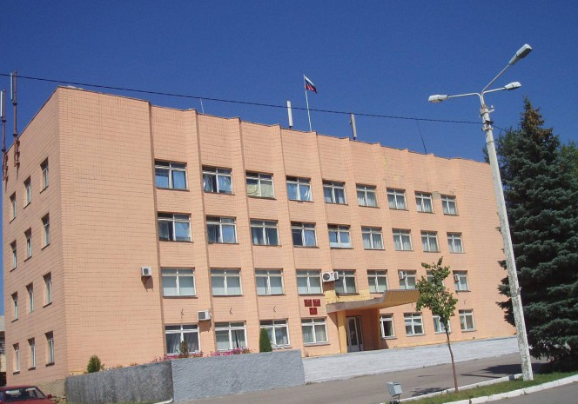
Администрация Миллеровского городского поселения
~ БЮДЖЕТ ДЛЯ ГРАЖДАН ~
Изменения вносимые в решение Собрания депутатов Миллеровского городского поселения от 27.12.2018 № 117
«О бюджете Миллеровского городского поселения
на 2019 год и на плановый период
2020 и 2021 годов» (Уточнение № 1)
(материалы подготовлены с учетом приказа Минфина России от 22.09.2015 № 145н
«Об утверждении методических рекомендаций по представлению бюджетов субъектов Российской Федерации и местных бюджетов и отчетов об их исполнении в доступной для граждан форме»)

Slide 2
Структура брошуры
Наименование | стр
1. Необходимость вносимых изменений
2. Основные параметры бюджета Миллеровского городского поселения на 2019 год и на плановый период 2020 и 2021 годы
2.1. сведения об изменении расходов бюджета поселения
3. Сведения об изменении расходов по муниципальным программам
4. Причины уточнения расходов бюджета по муниципальным программам
5. Сведения об изменениях источников внутреннего финансирования дефицита бюджета поселения
6. Причины изменения источников покрытия дефицита бюджета поселения
7. Контактная информация

Slide 3
НЕОБХОДИМОСТЬ ВНОСИМЫХ ИЗМЕНЕНИЙ
В решение Собрания депутатов Миллеровского городского поселения от 27 декабря 2018 года № 117 «О бюджете Миллеровского городского поселения на 2019 год и на плановый период 2020 и 2021 годов» первый раз вносятся изменения
НЕОБХОДИМОСТЬ ВНОСИМЫХ ИЗМЕНЕНИЙ ОБУСЛОВЛЕНЫ СЛЕДУЮЩИМИ ПРИЧИНАМИ:
изменения вносимые согласно изменений Бюджетной Классификации РФ
Необходимость включения в бюджет собственных остатков средств сложившихся на 01 января 2019 года
Увеличения расходов Дорожного фонда
С учетов вносимых поправок изменились основные параметры бюджета поселения на 2019 год

Slide 4
Основные параметры бюджета Миллеровского городского поселения на 2019 год и на плановый период 2020 и 2021 годы

Slide 5
Сведения об изменении расходов бюджета поселения
тыс. рублей
Расходы (по разделам) | Первона-чальный 2019 год | С учетом измене-ний | Отклоне-ния | 2020 год | 20201 год
Общегосударственные вопросы | 21678,6 | 22754,5 | 1075,9 | 24340,9 | 28202,3
Национальная безопасность и правоохранительная деятельность | 2 097,1 | 2 097,1 | 0,0 | 2 144,6 | 2 196,4
Национальная экономика | 91014,1 | 102525,7 | 11511,6 | 44273,0 | 31905,4
Жилищно-коммунальное хозяйство | 200264,3 | 203198,4 | 2934,1 | 69439,6 | 133169,7
Образование | 45,0 | 45,0 | 0,0 | 45,0 | 45,0
Культура, кинематография | 18837,1 | 21427,1 | 2590,0 | 19369,1 | 20499,0

Slide 6
тыс. рублей
Расходы (по разделам) | Первона-чальный 2019 год | С учетом измене-ний | Отклоне-ния | 2020 год | 20201 год
Социальная политика | 1 239,6 | 1 239,6 | 0,0 | 1 134,9 | 1 134,9
Итого | 335175,8 | 353287,4 | 18111,6 | 160747,1 | 217152,7

Slide 7
Общегосударственные вопросы
тыс. рублей
Расходы (по подразделам) | Первона-чальный 2019 год | С учетом измене-ний | Отклоне-ния | 2020 год | 20201 год
Функционирование Правительства Российской Федерации, высших исполнительных органов государственной власти субъектов Российской Федерации, местных администраций | 19999,4 | 20385,3 | 385,9 | 18563,7 | 18716,4
Резервные фонды | 0,0 | 200,0 | 200,0 | 0,0 | 0,0
Другие общегосударственные вопросы | 1679,2 | 2169,2 | 490,0 | 5777,2 | 9485,9
Итого | 21678,6 | 22754,5 | 1075,9 | 24340,9 | 28202,3

Slide 8
НАЦИОНАЛЬНАЯ БЕЗОПАСНОСТЬ И ПРАВООХРАНИТЕЛЬНАЯ ДЕЯТЕЛЬНОСТЬ
тыс. рублей
Расходы (по подразделам) | Первона-чальный 2019 год | С учетом измене-ний | Отклоне-ния | 2020 год | 20201 год
Защита населения и территории от чрезвычайных ситуаций природного и техногенного характера, гражданская оборона | 2 097,1 | 2 097,1 | 0,0 | 2 144,6 | 2 196,4
Итого | 2 097,1 | 2 097,1 | 0,0 | 2 144,6 | 2 196,4

Slide 9
НАЦИОНАЛЬНАЯ ЭКОНОМИКА
тыс. рублей
Расходы (по подразделам) | Первона-чальный 2019 год | С учетом измене-ний | Отклоне-ния | 2020 год | 20201 год
Лесное хозяйство | 623,1 | 623,1 | 0,0 | 640,2 | 646,0
Дорожное хозяйство (дорожные фонды) | 90391,0 | 101 902,6 | 200,0 | 43 632,8 | 31 259,4
Итого | 91014,1 | 102525,7 | 11511,6 | 44273,0 | 31905,4

Slide 10
ЖИЛИЩНО-КОММУНАЛЬНОЕ ХОЗЯЙСТВО
тыс. рублей
Расходы (по подразделам) | Первона-чальный 2019 год | С учетом измене-ний | Отклоне-ния | 2020 год | 20201 год
Жилищное хозяйство | 6736,8 | 6 886,8 | 150,0 | 1 928,5 | 2 487,3
Коммунальное хозяйство | 76056,3 | 83 808,2 | 7751,9 | 24 388,2 | 26 779,5
Благоустройство | 104204,4 | 109 461,4 | -4967,8 | 40 012,3 | 100 782,2
Другие вопросы в области жилищно-коммунального хозяйства | 3 042,0 | 3 042,0 | 0,0 | 3 110,6 | 3 120,7
Итого | 200264,3 | 203198,4 | 2934,1 | 69439,6 | 133169,7

Slide 11
ОБРАЗОВАНИЕ
тыс. рублей
Расходы (по подразделам) | Первона-чальный 2019 год | С учетом измене-ний | Отклоне-ния | 2020 год | 20201 год
Профессиональная подготовка, переподготовка и повышение квалификации | 45,0 | 45,0 | 0,0 | 45,0 | 45,0
Итого | 45,0 | 45,0 | 0,0 | 45,0 | 45,0

Slide 12
КУЛЬТУРА, КИНЕМАТОГРАФИЯ
тыс. рублей
Расходы (по подразделам) | Первона-чальный 2019 год | С учетом измене-ний | Отклоне-ния | 2020 год | 20201 год
Культура | 18837,1 | 21427,1 | 2590,0 | 19369,1 | 20499,0
Итого | 18837,1 | 21427,1 | 2590,0 | 19369,1 | 20499,0

Slide 13
СОЦИАЛЬНАЯ ПОЛИТИКА
тыс. рублей
Расходы (по подразделам) | Первона-чальный 2019 год | С учетом измене-ний | Отклоне-ния | 2020 год | 20201 год
Пенсионное обеспечение | 119,6 | 119,6 | 0,0 | 119,6 | 119,6
Социальное обеспечение населения | 1 120,0 | 1 120,0 | 0,0 | 1 015,3 | 1 015,3
Итого | 1 239,6 | 1 239,6 | 0,0 | 1 134,9 | 1 134,9

Slide 14
ОБСЛУЖИВАНИЕ МУНИЦИПАЛЬНОГО ДОЛГА
тыс. рублей
Расходы (по подразделам) | Первона-чальный 2019 год | С учетом измене-ний | Отклоне-ния | 2020 год | 20201 год
Обслуживание муниципального долга | 0,0 | 0,0 | 0,0 | 0,0 | 0,0
Итого | 0,0 | 0,0 | 0,0 | 0,0 | 0,0

Slide 15
Сведения об изменении расходов по муниципальным программам
тыс. рублей
Наименование муниципальных программ | Первона-чальный 2019 год | С учетом измене-ний | Отклоне-ния | 2020 год | 20201 год
Муниципальные программы:
Управление муниципальными финансами и создание условий для эффективного управления муниципальными финансами | 19703,1 | 20 489,0 | 785,9 | 18 322,0 | 18 474,7
Защита населения и территории от чрезвычайных ситуаций, обеспечение пожарной безопасности и безопасности людей на водных объектах | 1301,1 | 1 301,1 | 0,0 | 1 348,6 | 1 400,4
Развитие транспортной системы | 90851,4 | 102 363,0 | 11511,6 | 44 093,2 | 31 719,8
Обеспечение качественными жилищно-коммунальными услугами населения Миллеровского городского поселения | 118920,9 | 127 277,8 | 8356,9 | 69 116,0 | 77 035,6
Информационное общество | 683,3 | 753,3 | 70,0 | 683,3 | 683,3

Slide 16
Наименование муниципальных программ | Первона-чальный 2019 год | С учетом измене-ний | Отклоне-ния | 2020 год | 20201 год
Развитие культуры | 18837,1 | 21 427,1 | 2590,0 | 19 369,1 | 20 499,0
Обеспечение доступным и комфортным жильем населения Миллеровского городского поселения | 6336,7 | 6 336,7 | 0,0 | 1 015,3 | 1 015,3
Охрана окружающей среды и рациональное природопользование | 623,1 | 623,1 | 0,0 | 640,2 | 646,0
Формирование современной городской среды на территории муниципального образования «Миллеровское городское поселение» на период 2018 – 2022 годов | 75803,1 | 70 380,3 | -5422,8 |  | 55 810,5
Построение (развитие) аппаратно-программного комплекса "Безопасный город" до 2020 года | 796,0 | 796,0 | 0,0 | 796,0 | 796,0
Обеспечение общественного порядка и профилактика правонарушений | 1,2 | 1,2 | 0,0 | 1,2 | 1,2
Итого | 333 857,0 | 351 748,6 | 17891,6 | 155384,9 | 208081,8

Slide 17
Наименование муниципальных программ | Первона-чальный 2019 год | С учетом измене-ний | Отклоне-ния | 2020 год | 20201 год
Непрограммные расходы | 1318,8 | 1 538,8 | 220,0 | 5 362,2 | 9 070,9
Всего | 335175,8 | 353 287,4 | 18111,6 | 160 747,1 | 217 152,7

Slide 18
Причины уточнения расходов бюджета по муниципальным программам
тыс. рублей
Наименование муниципальных программ | 2019 год
Муниципальные программы:
Управление муниципальными финансами и создание условий для эффективного управления муниципальными финансами | Услуги связи (+25,2 тыс.рублей) (КОСГУ 221); оплата договоров на приобретение машин и оборудования (электронно-вычислительная техника), включая персональные компьютеры и печатающие устройства к ним (принтеры), сканеры, др. оргтехники, серверного и сетевого оборудования с предустановленным программным обеспечением (+130,0 тыс.рублей)(КОСГУ 310); оплата договоров на приобретение горюче-смазочных материалов (+65,7 тыс.рублей) (КОСГУ 343); Оплата договоров на приобретение канцелярских принадлежностей и других расходных материалов (+165,0 тыс.рублей) (КОСГУ 346) Оплата договоров по регистрации прав недвижимости, описание границ поселения (КОСГУ 226)+400,0
Развитие транспортной системы | Содержание улично-дорожной сети (за счет средств бюджета поселения) (КОСГУ 225) +6903,6; Капитальный ремонт дорог (за счет средств бюджета поселения) (КОСГУ 225) +4608,0

Slide 19
Причины уточнения расходов бюджета по муниципальным программам
тыс. рублей
Наименование муниципальных программ | 2019 год
Обеспечение качественными жилищно-коммунальными услугами населения Миллеровского городского поселения | Текущий ремонт муниципальных квартир (КОСГУ 225)+ 150,0; Приобретение котельной (КОСГУ 310)+5500,0; Субсидия МАУ МГП «Благоустройство» на иные цели (за счет средств бюджета поселения) приобретение коммунальной техники (КОСГУ 241) +2000,0; Компенсация выпадающих доходов организациям, предоставляющим населению жилищные услуги по тарифам, не обеспечивающим возмещение издержек (за счет средств бюджета поселения) приобретение коммунальной техники (КОСГУ 249) +251,9; Лимит электроэнергии уличного освещения (КОСГУ 223)+289,2; Приобретение мусорных контейнеров (за счет средств бюджета поселения) (КОСГУ 310) +165,8
Информационное общество | Публикация нормативных документов в СМИ (КОСГУ 226) +70,0

Slide 20
Причины уточнения расходов бюджета по муниципальным программам
тыс. рублей
Наименование муниципальных программ | 2019 год
Развитие культуры | ПСД на капитальный ремонт памятников (КОСГУ 226) +90,0; Строительство Стеллы (за счет средств бюджета поселения) (КОСГУ 310) +2500,0
Формирование современной городской среды на территории муниципального образования «Миллеровское городское поселение» на период 2018 – 2022 годов | Текущий ремонт общественных территорий (за счет средств бюджета поселения)(КОСГУ 225) -5422,8
Непрограммные расходы | Резервный фонд (КОСГУ 296) +200,0; Расходы на уплату штрафов (КОСГУ 295) +20,0

Slide 21
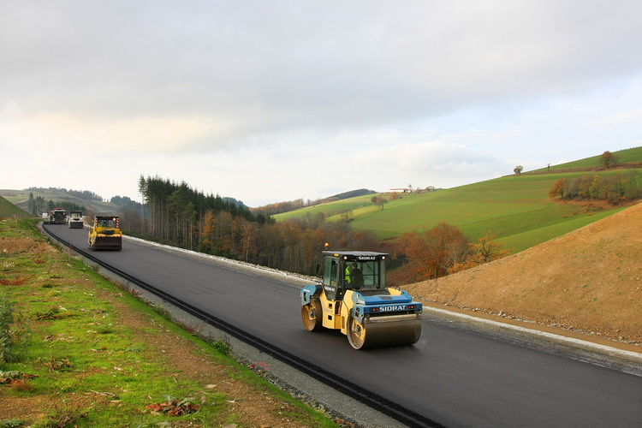
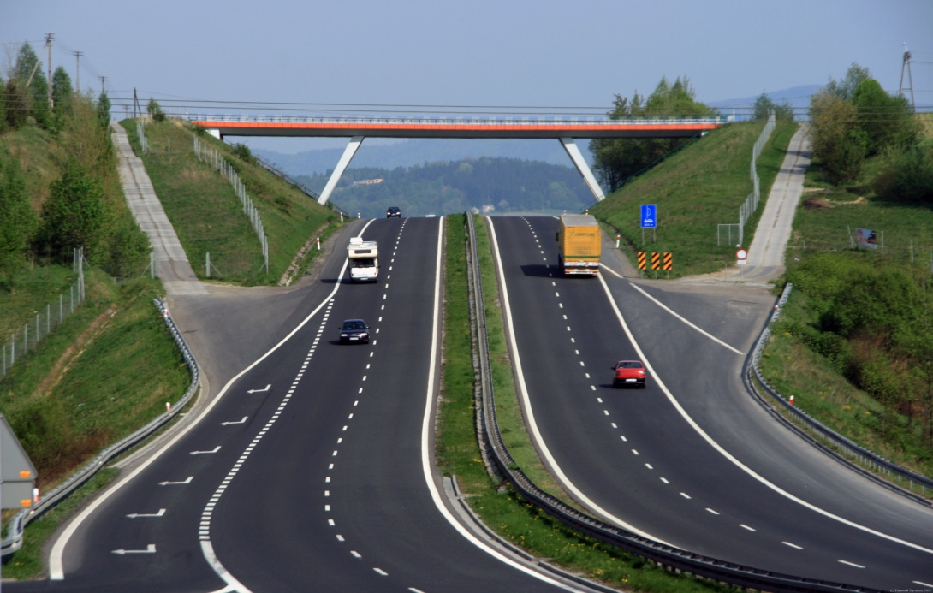
Дорожный фонд Миллеровского городского поселения
Дорожный фонд
на 2019 год
101 902,6 тыс. рублей
Дорожный фонд
на 2020 год
44273,0 тыс. рублей
Дорожный фонд
на 2021 год
31 905.4 тыс. рублей

Slide 22
КОНТАКТНАЯ ИНФОРМАЦИЯ
Информация подготовлена финансово-экономическим отделом
Администрации Миллеровского городского поселения
Финансово-экономический отдел
Администрации Миллеровского городского поселения
находится по адресу:
Ростовская область, г. Миллерово, ул. Ленина, № 1, каб. 6
Тел. 8(86385)2-62-75, электронная почта feo.amgp@mail/ru
Информацию о бюджете можно получить на официальном сайте Миллеровского городского поселения Миллеровского района:
http://millerovo.name/index/bjudzhet_dlja_grazhdan/0-48

